Slide 1


Slide 2
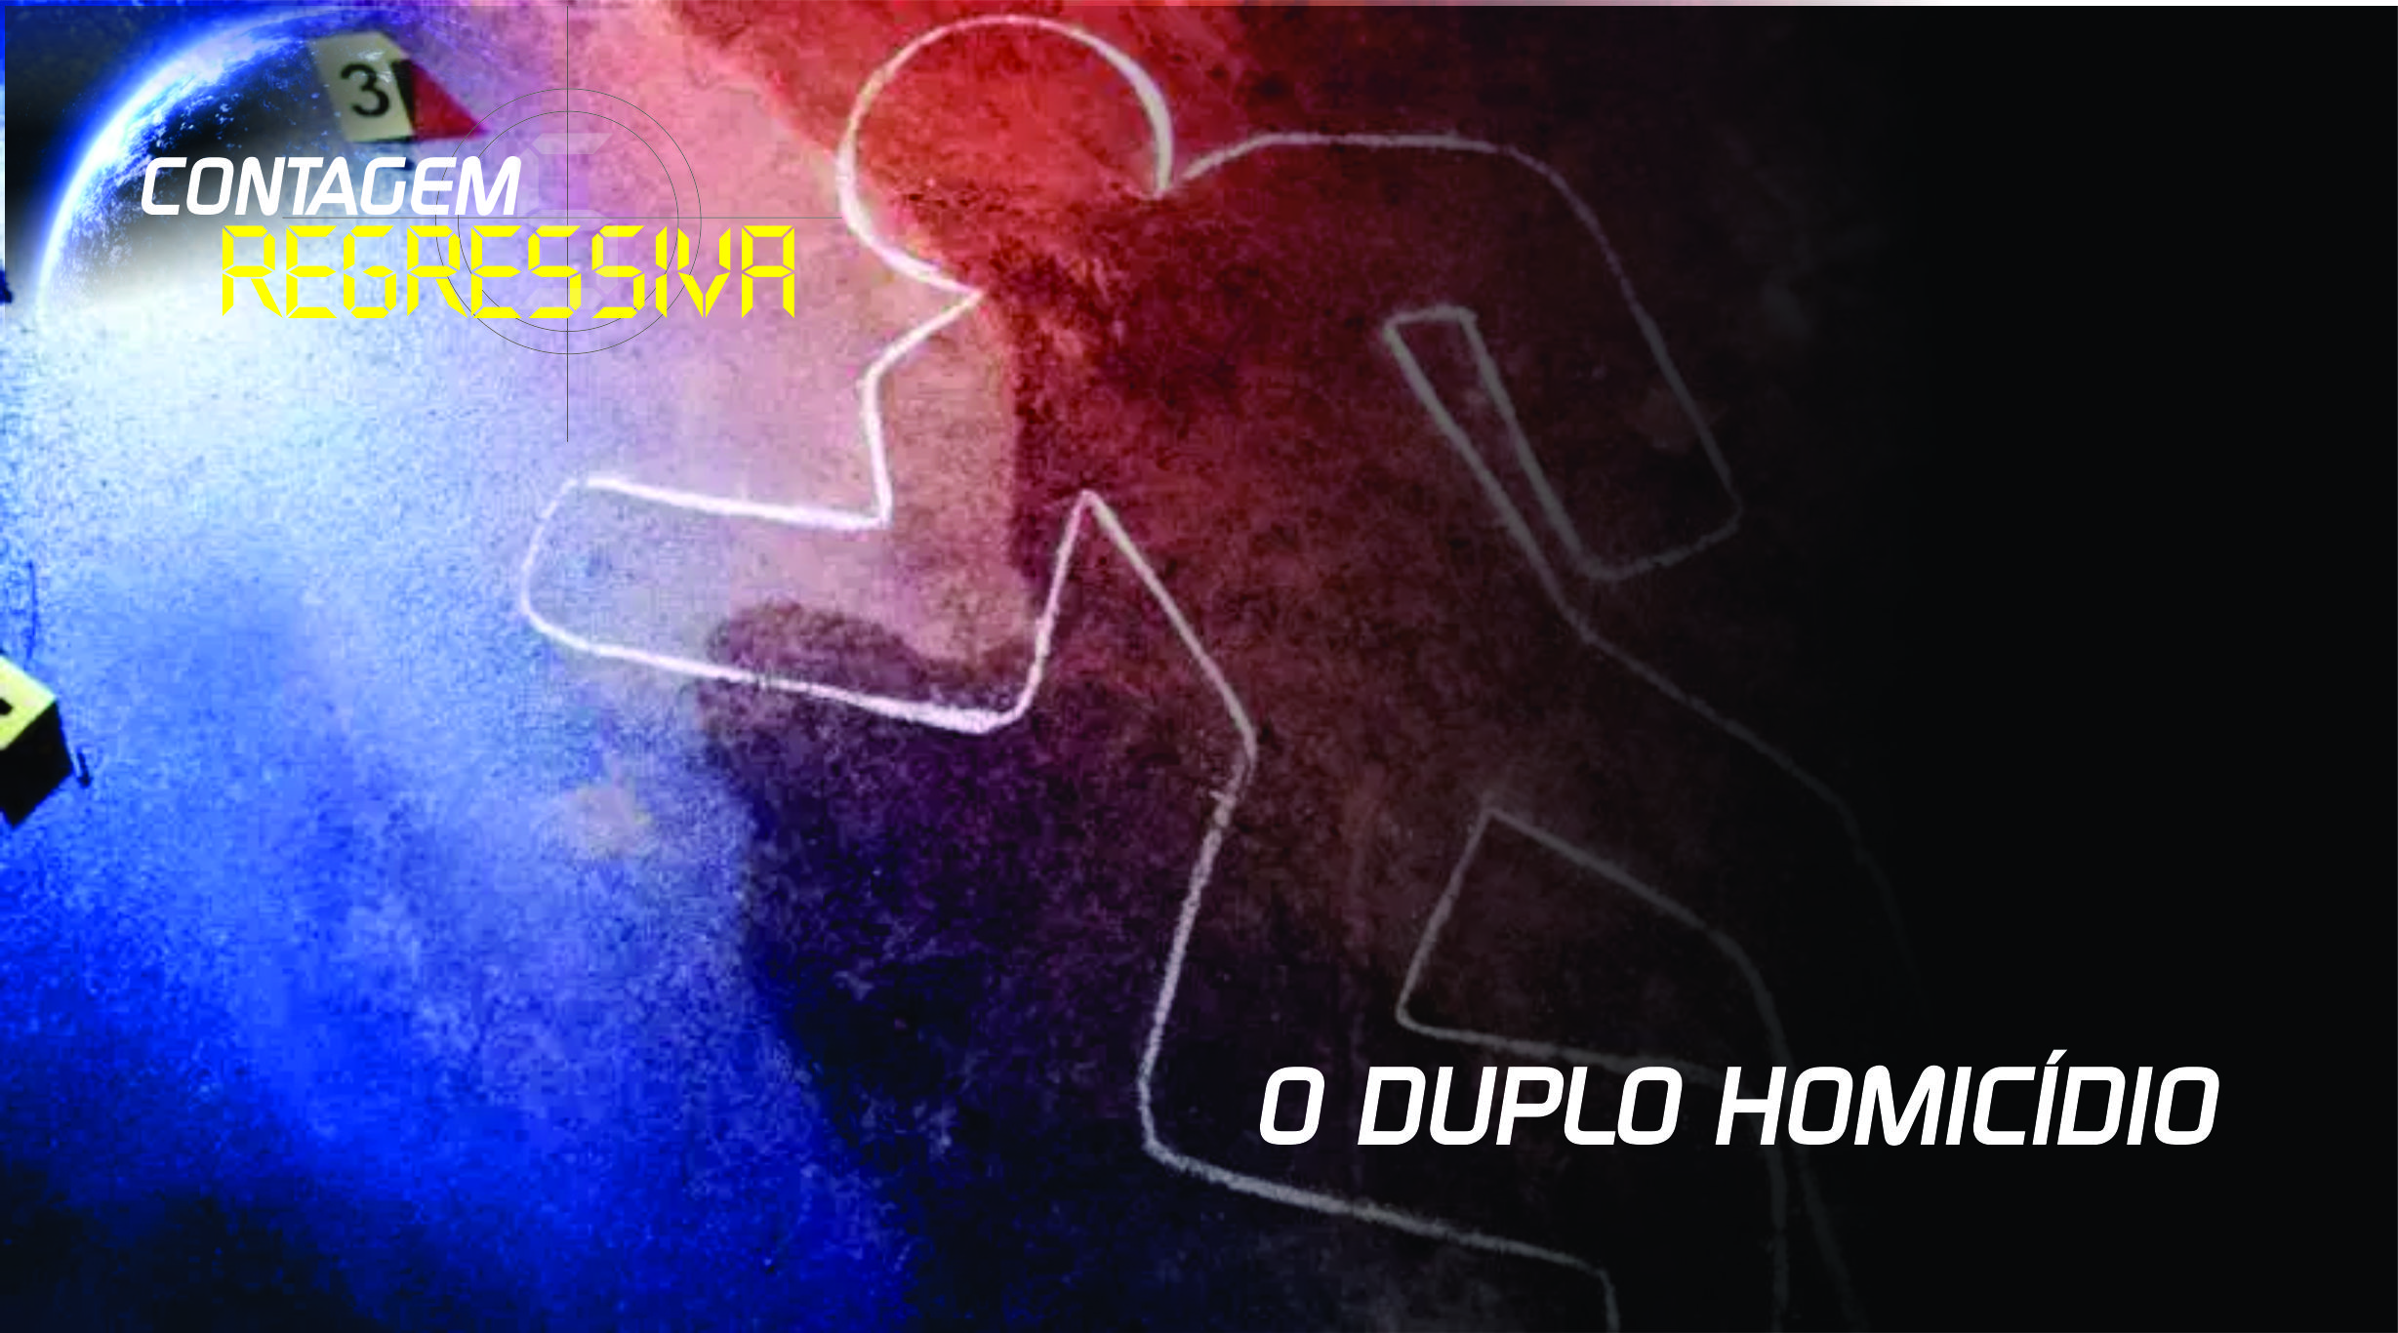

Slide 3
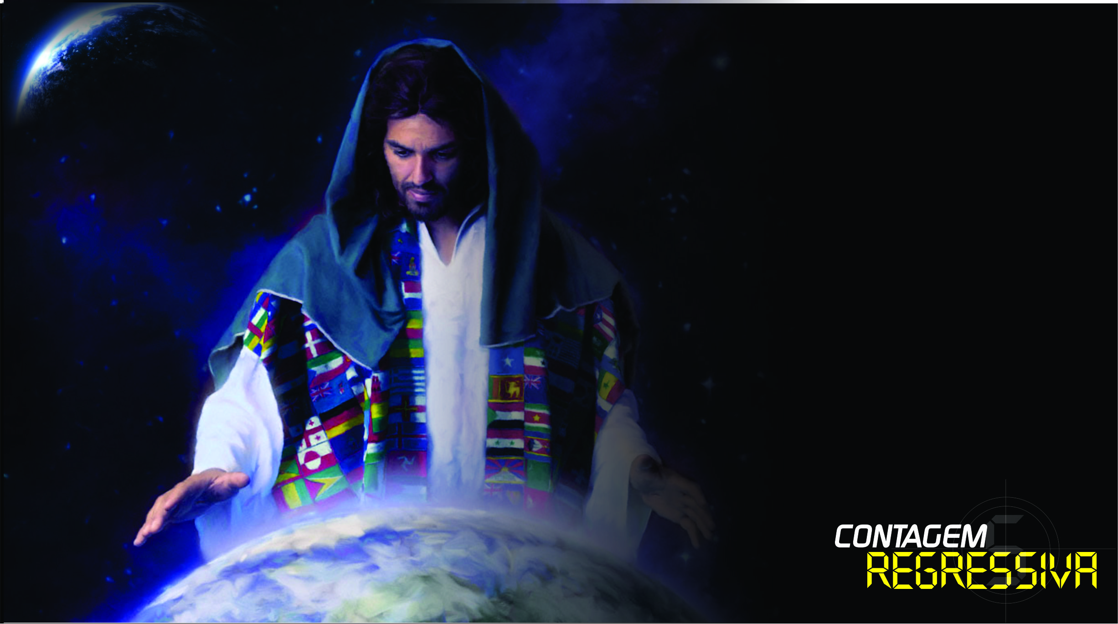

O centro da revelação não são os fatos passados e futuros, mas Jesus Cristo.
Notes:
Se a palavra Apocalipse fosse traduzida seria conhecida literalmente como “algo que não tem sombra”, ou seja, “’não está oculto”. Por isso apocalipse é uma revelação. Por ser uma palavra transliterada que veio para o português como escrito no grego, muitos se acham na liberdade de interpretá-lo ao seu bel prazer.
O centro dessa maravilhosa revelação não são os fatos passados e futuros, mas Jesus Cristo.

Slide 4
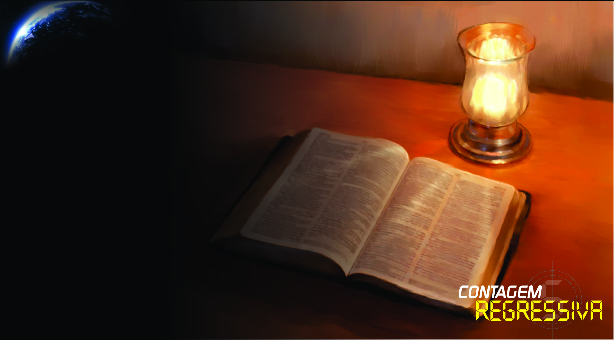
O capítulo 11 revela-nos um atentado a essa revelação. Na verdade, nos informa um duplo homicídio qualificado.
Notes:
O capítulo 11 revela-nos um atentado a essa revelação. Na verdade, nos informa um duplo homicídio qualificado. (Definição de Homicídio duplo qualificado).
Esse atentado é direcionado as duas testemunhas. Testemunhas de quem? Do protagonista (personagem principal) da revelação. O efeito é sequencial: Destruindo as testemunhas, atingimos a revelação. Um homicídio tem que ter um homicida, uma vítima e um período para ação. Essa profecia nos apresenta a vitima (as duas testemunhas), o homicida (Satanás, a antiga serpente pelo seu instrumento, a besta que sobe do abismo) e o período histórico que se dá no final dos 1260 dias (Na revolução Francesa). Nessa profecia veremos a perpetuidade da palavra de Deus, mesmo diante de ataques e reiteradas tentativas de neutralizá-la, a precisão histórica do franco e aberto ataque, e acima de tudo a providência e o triunfo da palavra de Deus, ontem, hoje e sempre.

Slide 5
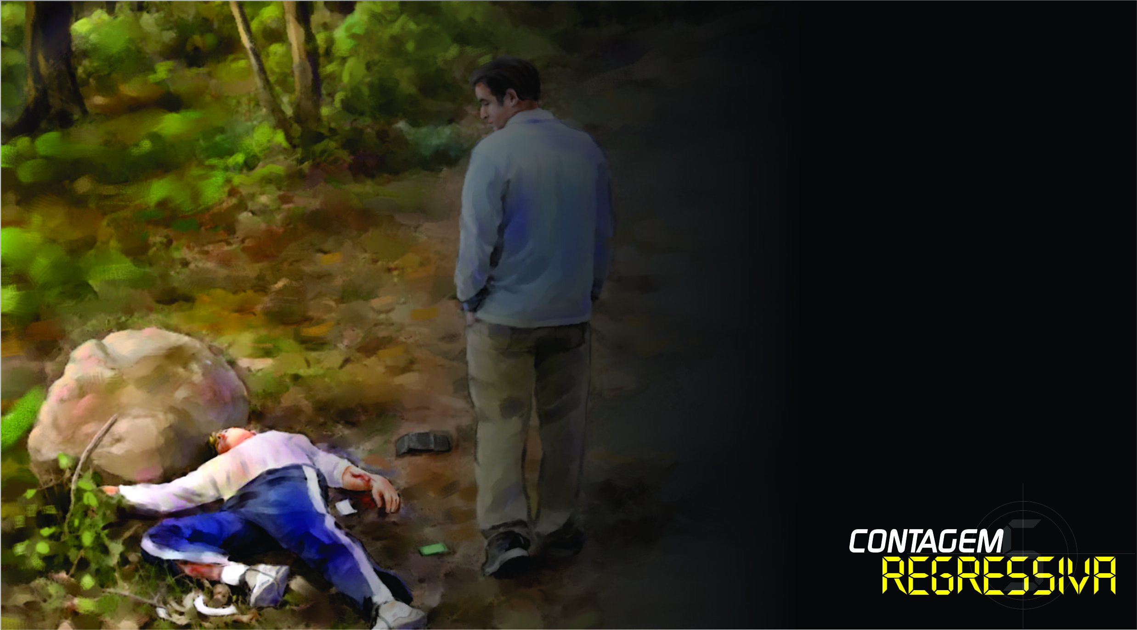
Uma das maiores tristezas advindas de um homicídio é conhecermos as vítimas dele.
Notes:
I- Conhecendo as Vítimas
1- Uma das maiores tristezas advindas de um homicídio é conhecermos as vítimas dele. Espero que você nunca tenha o desprazer de reconhecer um ente querido vitima de homicídio. O choro e o desespero nunca encontram o seu limite. Homicídio é um crime, vem do latim "hominis excidium", e consiste no ato de uma pessoa matar outra.

Slide 6

Apocalipse 11:7
Quando tiverem, então, concluído o testemunho que devem dar, a besta que surge do abismo pelejará contra elas, e as vencerá, e matará.
Notes:
2- O homicídio é apresentado na descrição em apoc.11:7 da seguinte forma: “E quando acabarem o seu testemunho a besta que sobe do abismo lhes fará guerra e as vencerá e matará”.

Slide 7
Apocalipse 11:3
Darei às minhas duas testemunhas que profetizem por mil duzentos e sessenta dias, vestidas de pano de saco.
Notes:
As vítimas que acabaram o seu testemunho são apresentadas no verso 3 do mesmo capítulo. “E concederei as minhas testemunhas que vestidas de saco, profetizem por mil duzentos e sessentas dias”.

Slide 8
A Bíblia interpreta a si mesma.
Notes:
2- A Bíblia interpreta a si mesma. Nenhuma conclusão extraída da interpretação do apocalipse deve ser feita a parte da Bíblia. Além do mais dos 404 versículos do apocalipse, 276, são citações de outros autores da Bíblia. A chave para os mistérios do apocalipse está no entendimento principalmente do velho testamento.

Slide 9
Lucas 24:27
Começando por Moisés, discorrendo por todos os Profetas, expunha-lhes o que a seu respeito constava em todas as Escrituras.
Notes:
Jesus usou esse método para interpretar as profecias: “E começando por Moisés, e por todos os profetas, explicou-lhes o que dele se achava em todas as escrituras.” (Lucas 24:27).

Slide 10
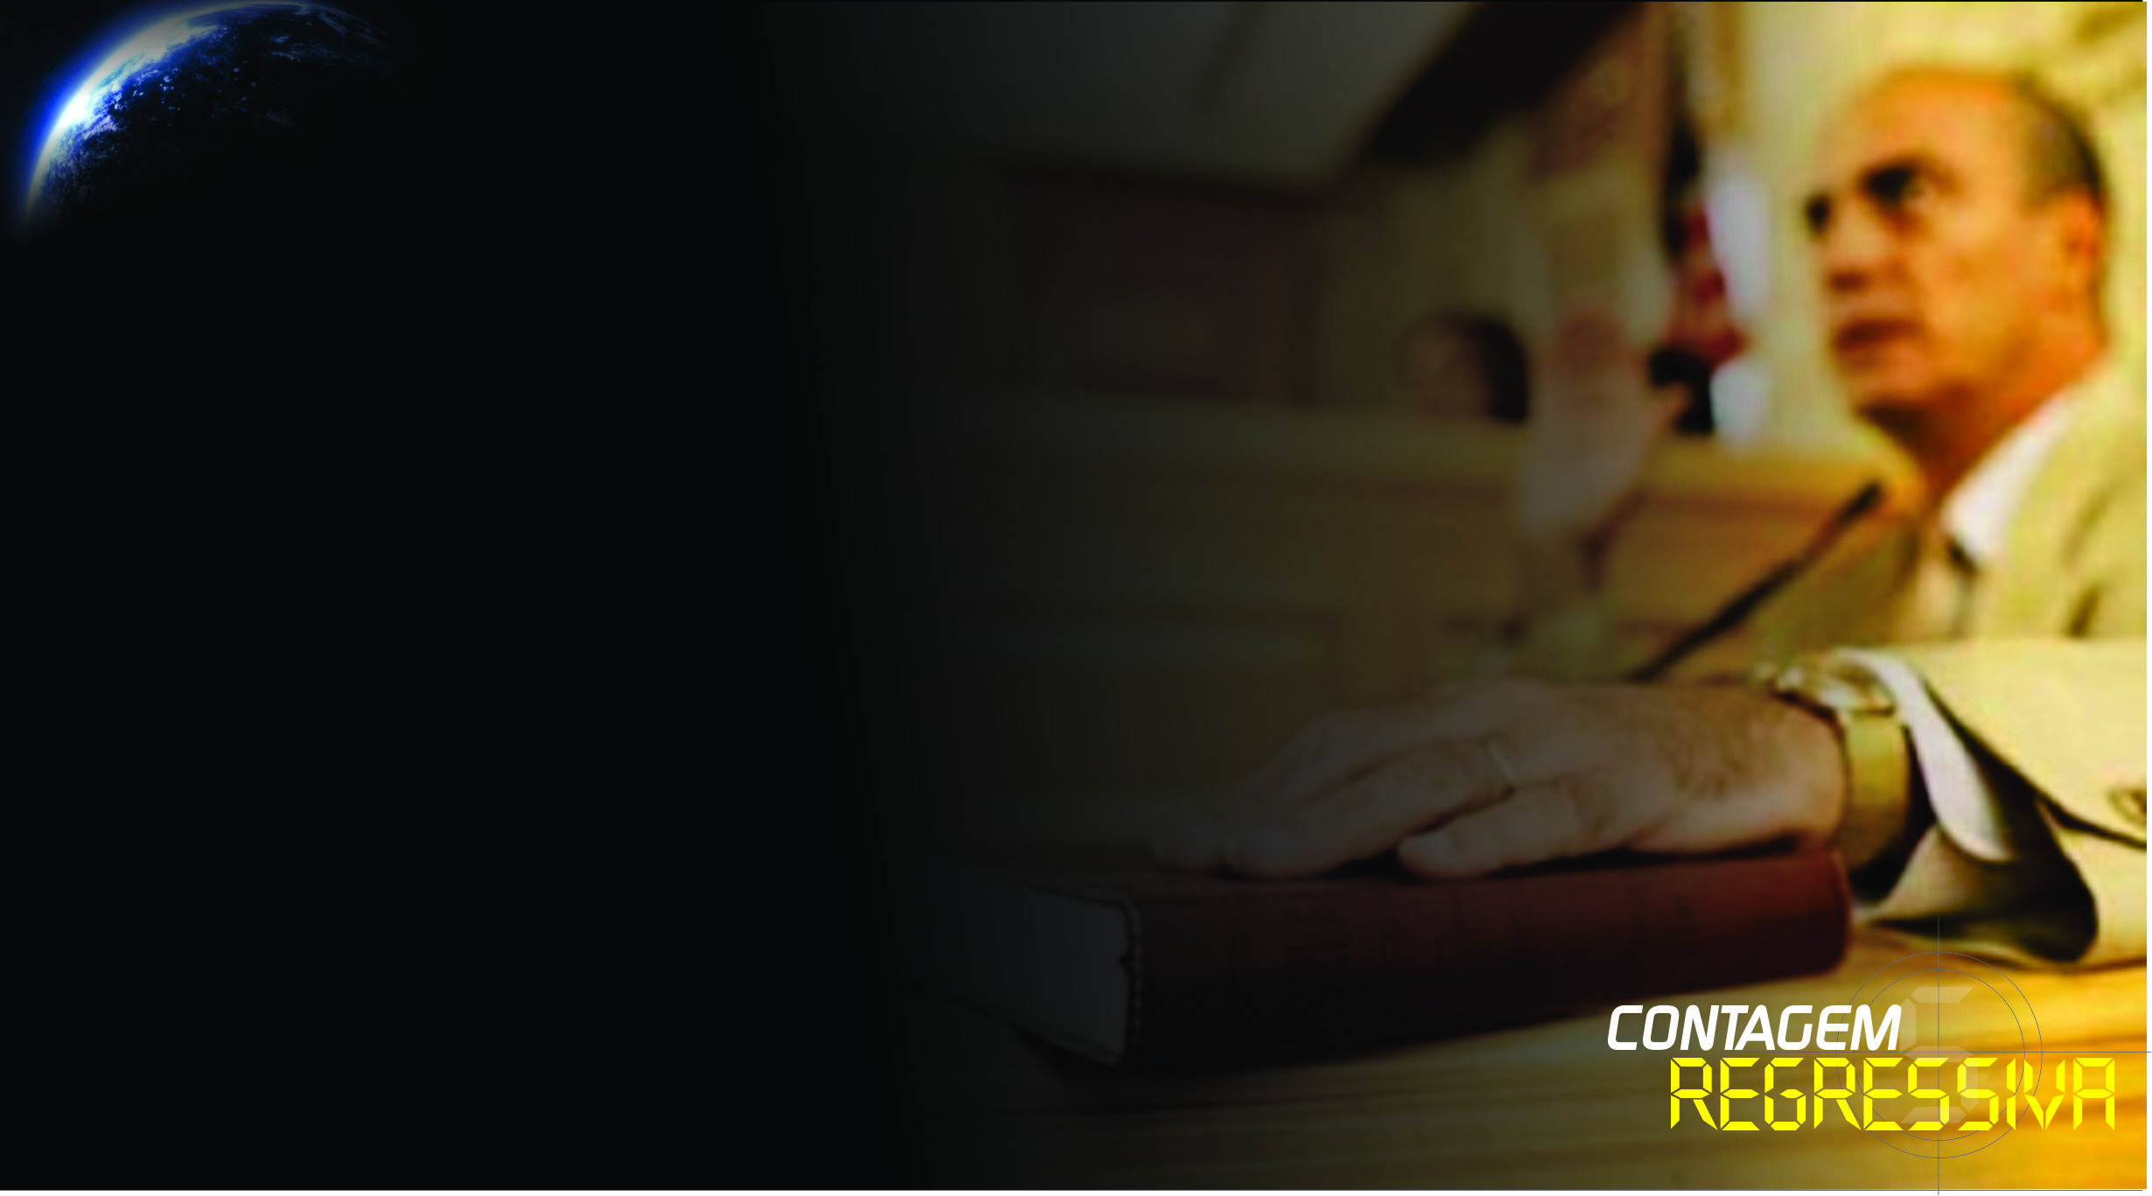
Testemunha é alguém que se apresenta com um testemunho.
Notes:
3- Testemunha é alguém que se apresenta com um testemunho, alguém que depõe ou testifica acerca de algo. Quando ocorre tais palavras no Novo Testamento são sempre traduzidas de palavras gregas relacionadas com martureo, da qual procede a palavra mártir. Mártir é a pessoa que em vida e na morte testemunha ou testifica de sua fé em Deus.

Slide 11
Em João 5:39, Jesus disse , referindo-se às Escrituras do Antigo Testamento “são elas que testificam de mim”.
“E será pregado este evangelho do reino por todo o mundo, para testemunho a todas as nações.” (Mat. 24:14).
O Antigo testamento apresenta o testemunho dos profetas, acerca de Jesus (Heb 1:1 e 2).
Notes:
4- Cientes que as vítimas desse homicídio são as duas testemunhas, resta-nos identificá-las a luz da Bíblia. Em João 5:39, Jesus disse , referindo-se às Escrituras do Antigo Testamento “são elas que testificam de mim”. Durante o discurso do Olivete, Ele disse: “E será pregado este evangelho do reino por todo o mundo, para testemunho a todas as nações.” (Mat. 24:14). O Antigo testamento apresenta o testemunho dos profetas, acerca de Jesus (Heb 1:1 e 2). O Novo apresenta o testemunho do cumprimento da promessa dos profetas do antigo testamento e contém o testemunho dos primeiros pregadores do evangelho.

Slide 12
As duas testemunhas eram oliveiras e candeeiros, ele as apontava para a palavra de Deus.
Notes:
5- João ao dizer que as duas testemunhas eram oliveiras e candeeiros, ele as apontava para a palavra de Deus. Nos tempos antigos, o azeite e a oliva eram o combustível comum das lamparinas. “Lâmpada para os meus pés é a tua palavra e luz para os meus caminhos”. (Sal 119:105). João utiliza a lamparina, alimentada a azeite de oliva, como símbolo da Bíblia. As duas testemunhas são chamadas de Oliveiras e candeeiros, porque são as nossas principais fontes de luz espiritual.

Slide 13
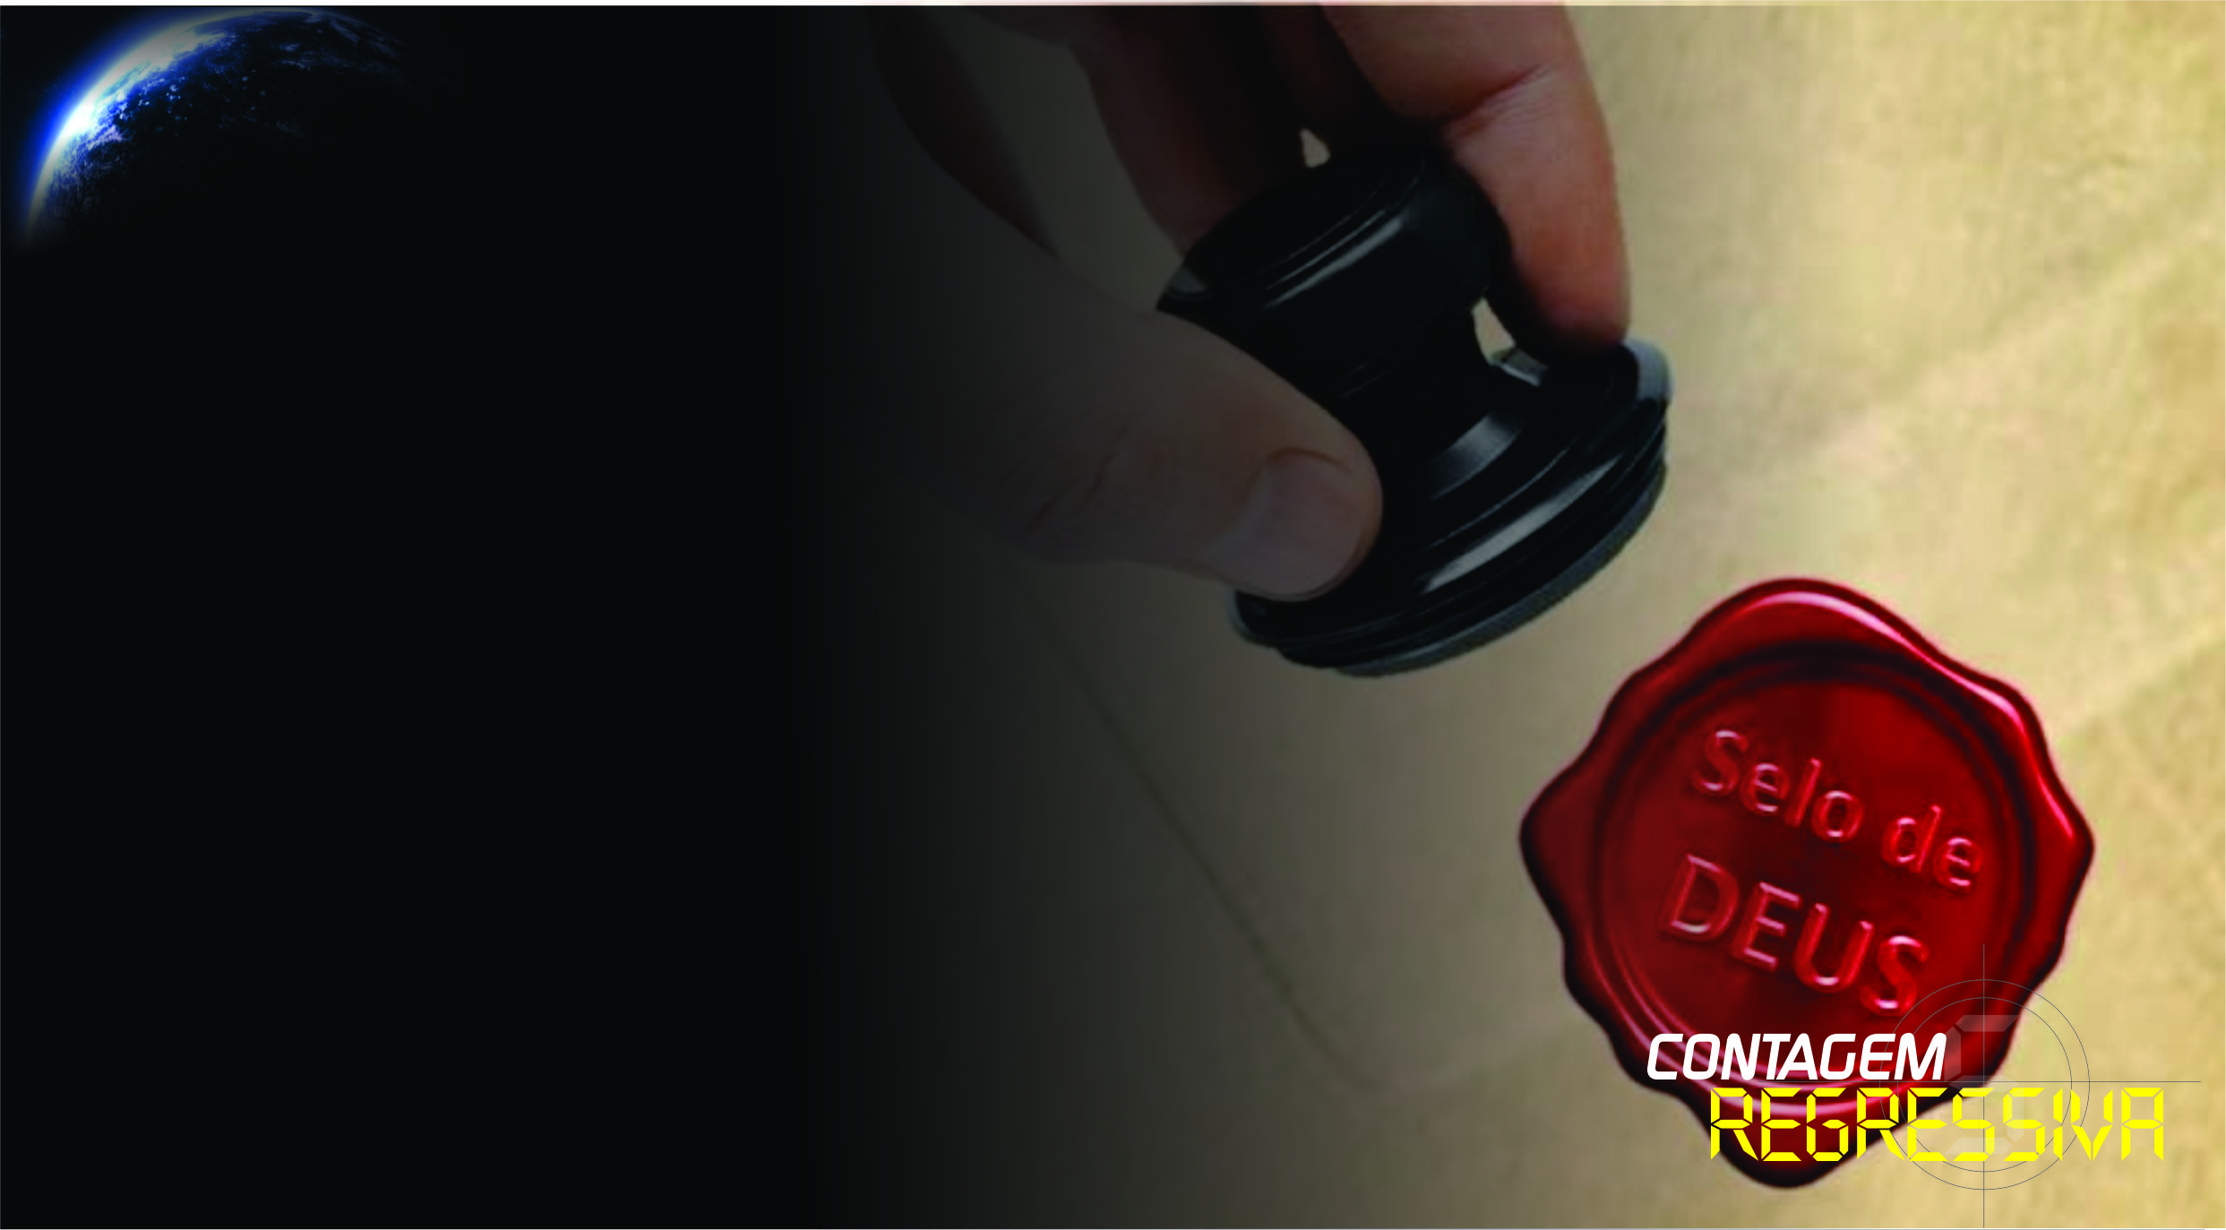
Em que período da história ocorreu o seu martírio e assassinato?
Notes:
6- Entendendo que as “duas testemunhas” são o antigo e o novo testamentos, que tomados em conjunto, constituem o que hoje conhecemos como a Bíblia, em que período da história ocorreu o seu martírio e assassinato?

Slide 14

As duas testemunhas com pano de saco deveriam profetizar por um período de 1260 dias.
O pano de saco faz alusão a intenso clamor, provindo de árdua perseguição e perseguição e tremendo contrição e arrependimento que leva a reforma espiritual.
Notes:
II- O Período Histórico do Homicídio
As duas testemunhas com pano de saco deveriam profetizar por um período de 1260 dias. O pano de saco faz alusão a intenso clamor, provindo de árdua perseguição e tremendo contrição e arrependimento que leva a reforma espiritual. O povo de Nínive vestiu-se de saco ao ouvir a mensagem de repreensão do profeta Jonas. (Jonas 3:6-9). O próprio Daniel vestiu-se de saco ao proferir uma de suas mais profundas orações. (Dan 9:3). A mensagem das duas testemunhas no período dos 1260 anos traria consternação e arrependimento. Seria uma mensagem impopular.

Slide 15
A mensagem das duas testemunhas no período dos 1260 anos traria consternação e arrependimento. Seria uma mensagem impopular.
Notes:
II- O Período Histórico do Homicídio
As duas testemunhas com pano de saco deveriam profetizar por um período de 1260 dias. O pano de saco faz alusão a intenso clamor, provindo de árdua perseguição e tremendo contrição e arrependimento que leva a reforma espiritual. O povo de Nínive vestiu-se de saco ao ouvir a mensagem de repreensão do profeta Jonas. (Jonas 3:6-9). O próprio Daniel vestiu-se de saco ao proferir uma de suas mais profundas orações. (Dan 9:3). A mensagem das duas testemunhas no período dos 1260 anos traria consternação e arrependimento. Seria uma mensagem impopular.

Slide 16
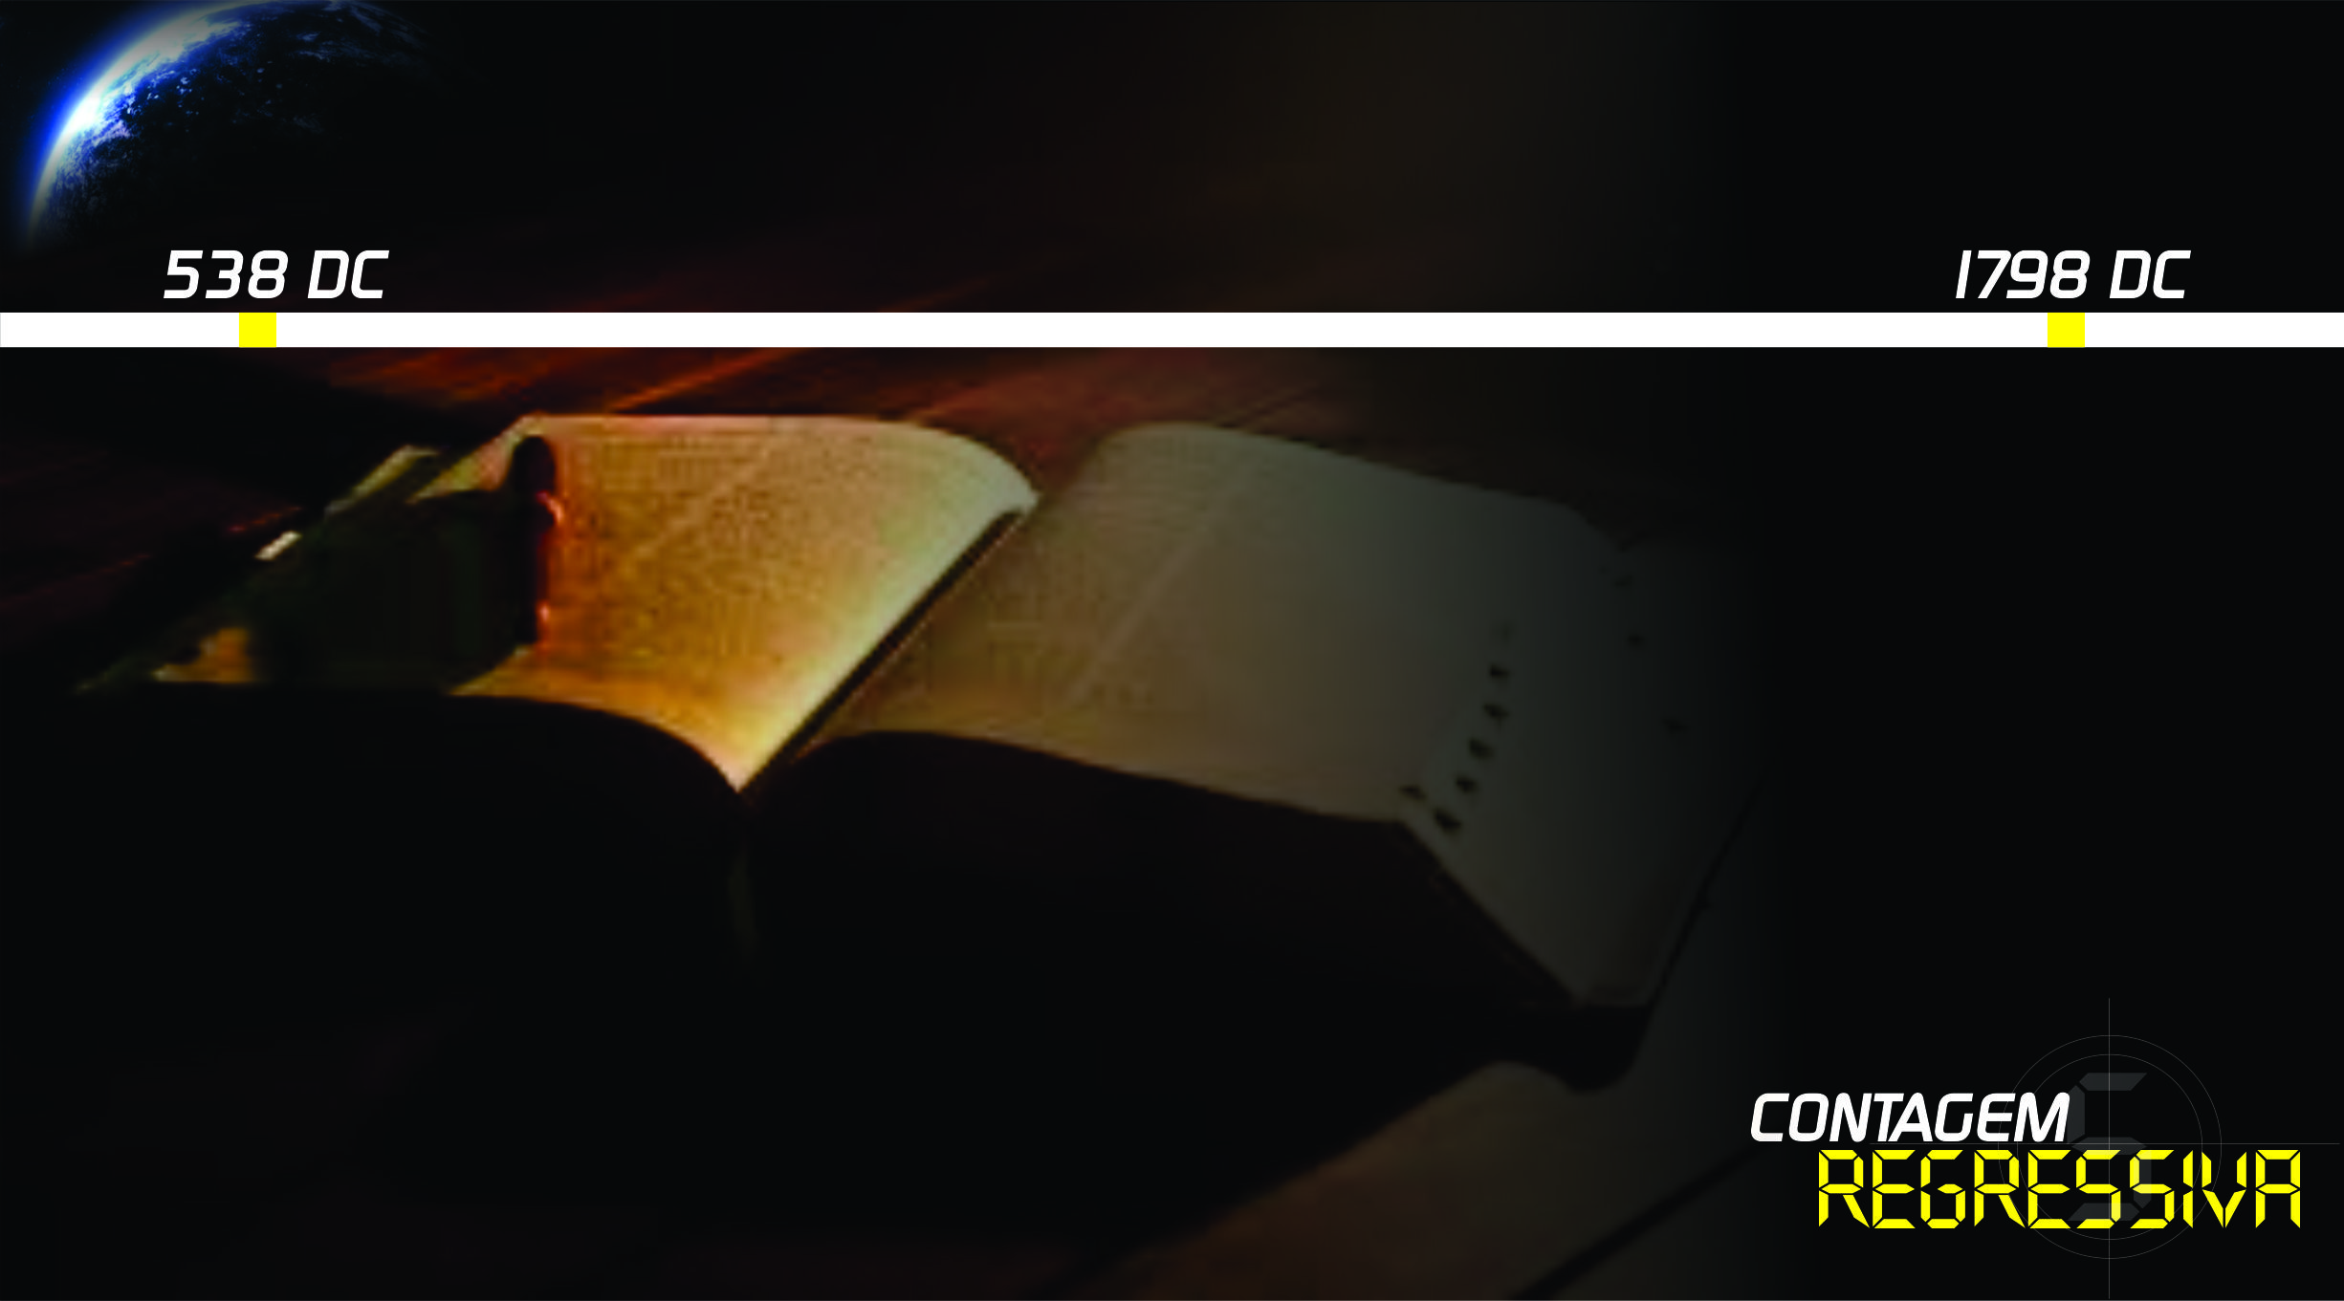
FOI O PERÍODO DE SUPREMACIA PAPAL
1.260 ANOS
Inicio dos 1260anos,
de supremacia papal.
O papa Pio VI foi aprisionado pelo
general Bertier no
comando de Napoleão.
Notes:
Ao estudarmos o período dos 1260 dias, que equivale a 1260 anos, sendo um dia por ano, conforme o principio bíblico dia-ano (Gn 1:5; Nm 14:34; Ezequiel), concluímos que esse período de exercício das duas testemunhas, foi o período de supremacia papal, tendo seu inicio em 538 encerrando em 1798, quando o papa Pio VI foi aprisionado pelo general Bertier no comando de Napoleão. Esse fato marca o fim do período dos 1260 anos, abrindo as portas para a revolução Francesa que descortinou o iluminismo cuja razão passou a ser o centro. Esse período destacou-se pelo seu ódio e violência em relação ao Cristianismo. Muitos eram decapitados mediante o uso de um instrumento que deixava cair uma lâmina afiada sobre o pescoço das vítimas. Era a guilhotina assim chamada em “homenagem” ao homem que recomendou o seu uso o Dr. J. I. Guilhotine.
Esse foi um período de revolução que incentivou a descristianização. Hoje enfrentamos uma grave seqüela da revolução Francesa, que é o ateísmo anticristão.

Slide 17
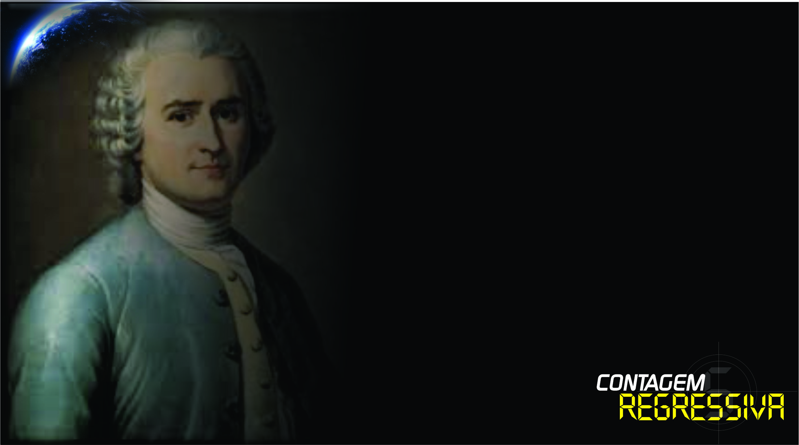
“Este usou o terremoto de Lisboa, de 1º de Novembro de 1755, para justificar seu raciocínio de que Deus não se preocupa conosco”
Jean Jacques Rousseau
Notes:
Dentre os mais preeminentes filósofos desse período conhecido também como “iluminismo” destacam-se Jean Jacques Rousseau e François Voltaire. Este usou o terremoto de Lisboa, de 1º de Novembro de 1755, para justificar seu raciocínio de que Deus não se preocupa conosco, e que melhor é que nós mesmos o façamos. Esse foi um dos argumentos que aplainou o caminho para a Revolução Francesa.

Slide 18
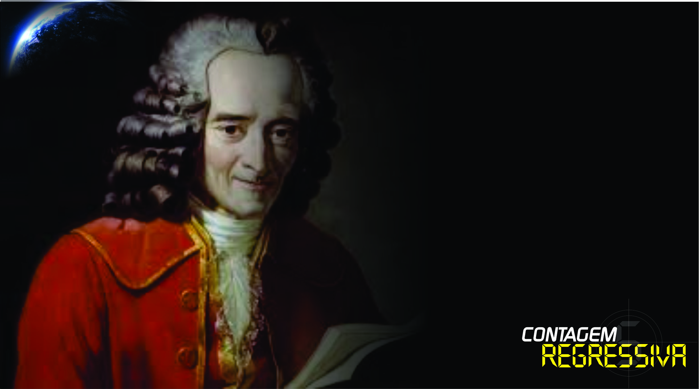
“Acreditava que Deus criou o mundo, mas o abandonou e esqueceu, ele era deísta” Voltaire
Notes:
Voltaire acreditava que Deus criou o mundo, mas o abandonou e esqueceu, ele era deísta.

Slide 19
Rejeitou repetidamente a inspiração da Bíblia, principalmente o Antigo Testamento, afirmando que reduz os seres humanos a irracionais.
Notes:
Rejeitou repetidamente a inspiração da Bíblia, principalmente o Antigo Testamento, afirmando que reduz os seres humanos a irracionais.

Slide 20
Homicídio na perspectiva humana não tem solução. A Bíblia estaria fadada a destruição total. Mas há um poder que dela cuida.
Notes:
Homicídio na perspectiva humana não tem solução. A Bíblia estaria fadada a destruição total. Mas há um poder que dela cuida. O seu triunfo provém de Deus, pois se trata de Sua palavra.

Slide 21
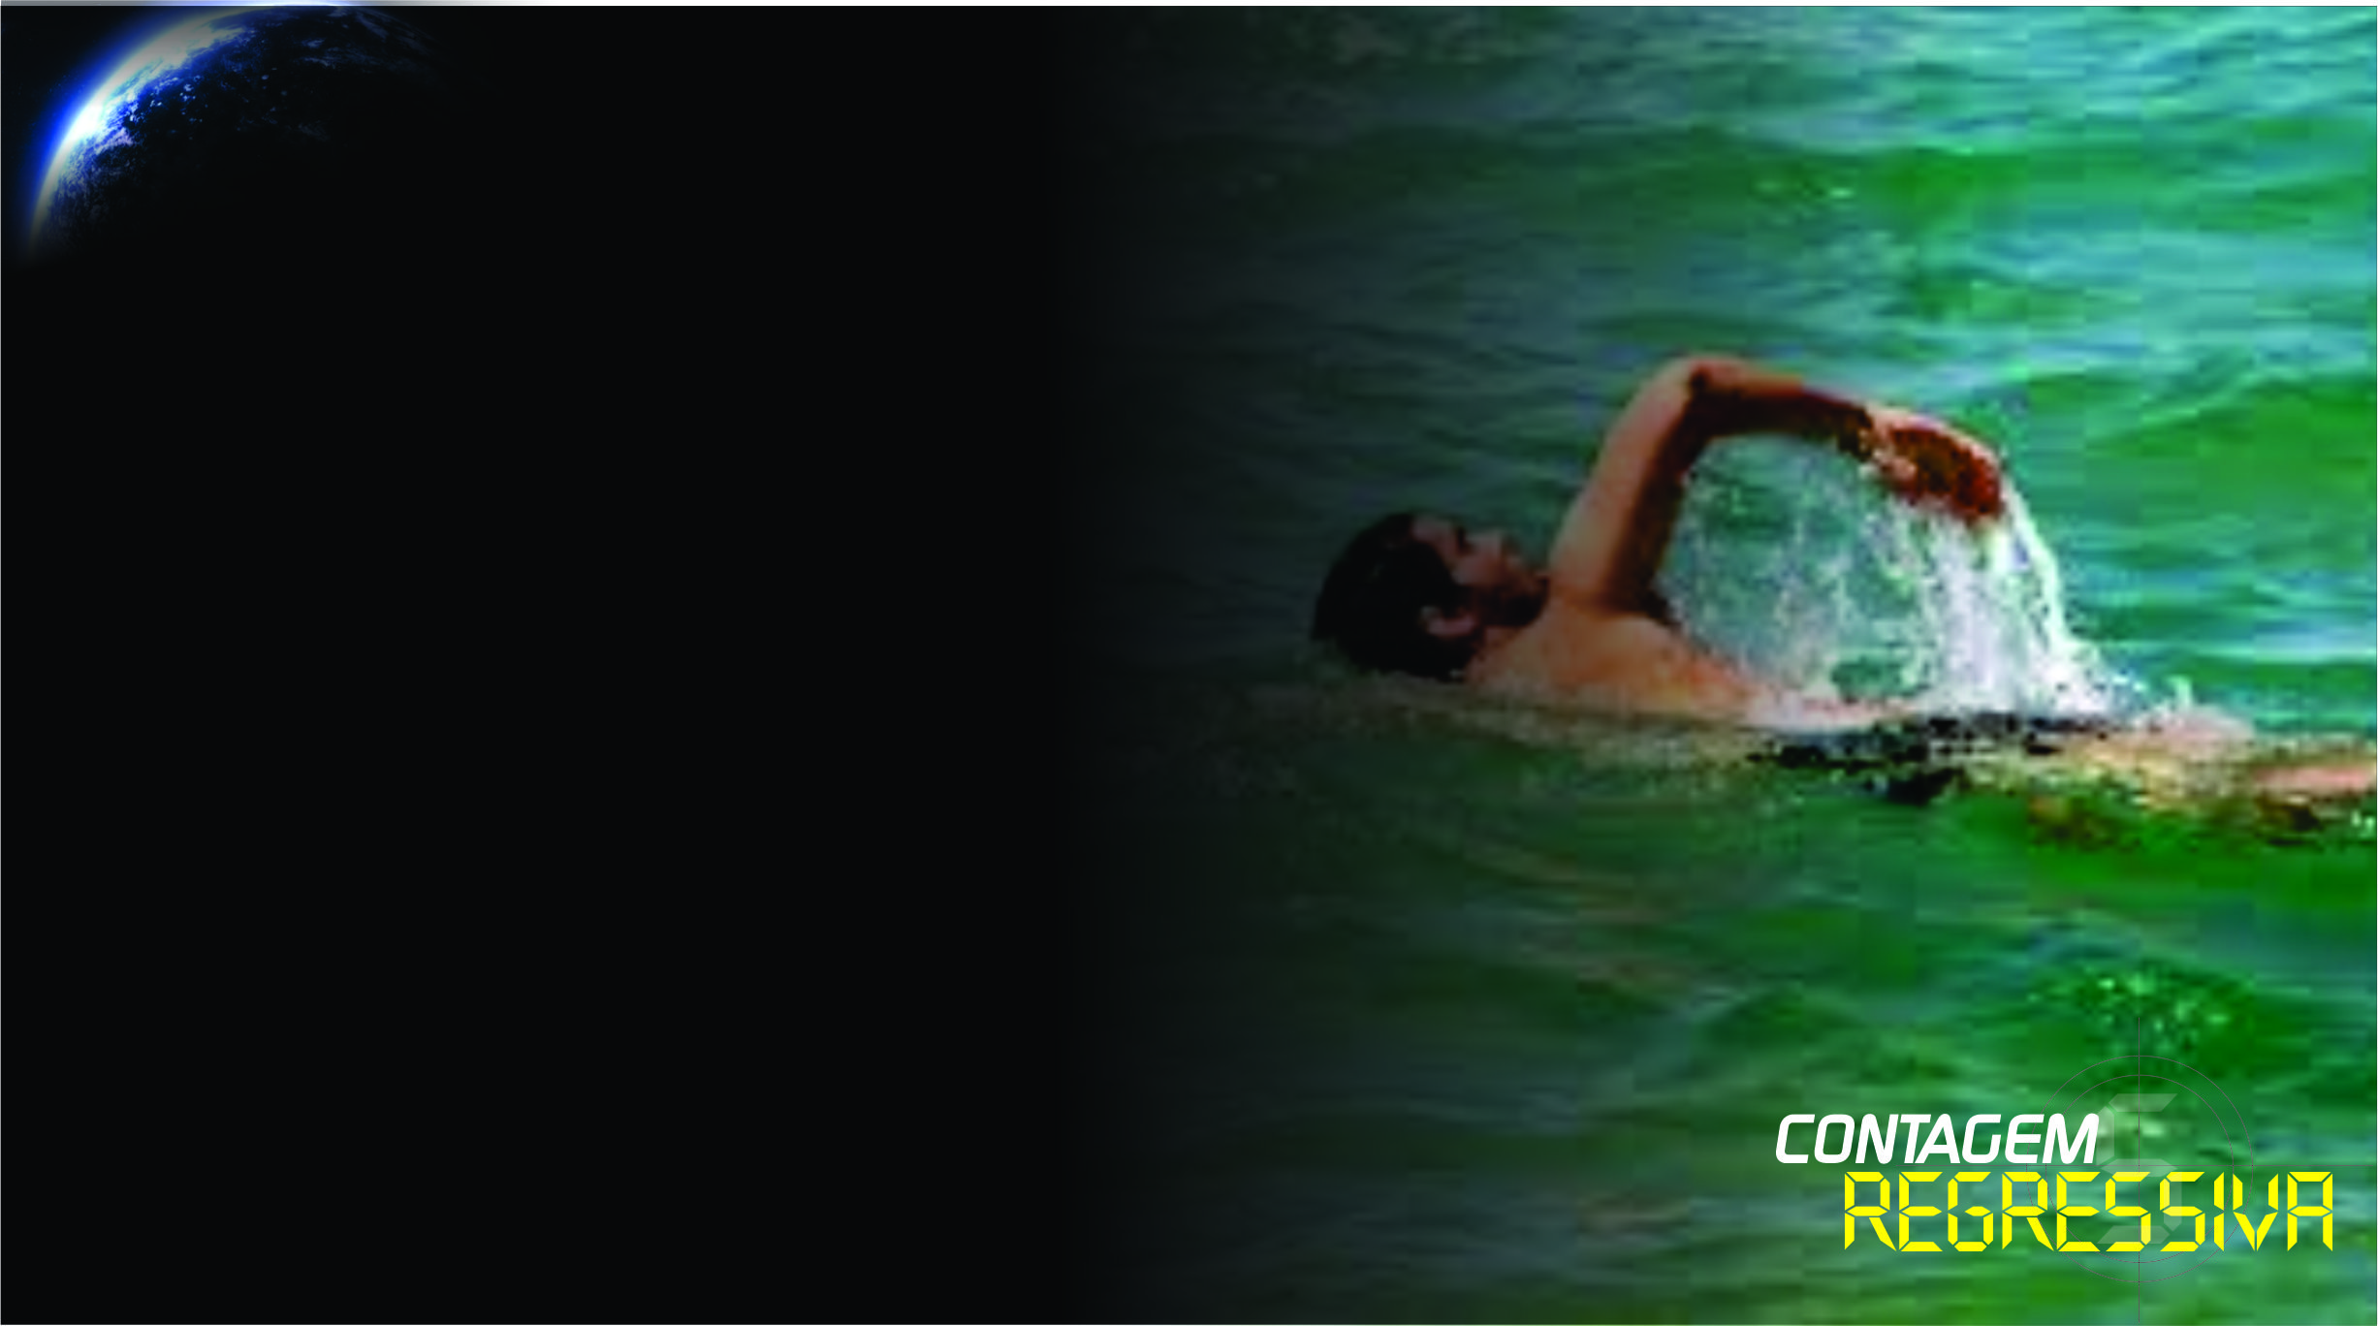
“Que se percebesse que a praia estava tão perto, teria ido até o fim”.
Florence Chadwick
Notes:
Ilustração: “Florence Chadwick tentando atravessar a nado o canal da mancha quase conseguiu. Faltando poucas centenas de metros para chegar à praia pediu para ser tirada. Perguntaram-lhe: Porque você desistiu estando tão perto? Ela respondeu que se percebesse que a praia estava tão perto, teria ido até o fim”.

Slide 22
Deus não desistiria da Sua Palavra, nem do Seu povo na reta final deste mundo
Notes:
Deus não desistiria da Sua Palavra, nem do Seu povo na reta final deste mundo, mesmo diante de um período de tão acirrada crueldade e perseguição como o da revolução Francesa. Caso contrário Voltaire teria razão.

Slide 23
Isaias 40:8
Seca-se a erva, e cai a sua flor, mas a palavra de nosso Deus permanece eternamente.
Notes:
III- O TRIUNFO DA PALAVRA DE DEUS
O triunfo da palavra de Deus é o triunfo da Sua reputação. A palavra de Deus passou por esse período e se tornou mais forte do que nunca. Sua vitória foi previamente decretada por ela mesma. “Seca-se a erva e cai a flor, mas a palavra de nosso Deus permanece para sempre. Isaias 40:8

Slide 24
A Bíblia triunfou como palavra de Deus.
Notes:
Uma das razões que diferencia a Bíblia de outros livros é a sua perpetuidade, e gênero literário sempre atual. Diante de reiteradas tentativas na história de abatê-la e colocá-la em desuso, a Bíblia triunfou como palavra de Deus.

Slide 25
Voltaire afirmou que a Bíblia sairia de circulação ou deixaria de existir em no máximo 100 anos.
Notes:
Um exemplo claro dessa verdade está na ilusória e fracassada previsão de Voltaire em relação à Bíblia. Ele chegou a afirmar que a Bíblia sairia de circulação ou deixaria de existir em no máximo 100 anos.

Slide 26
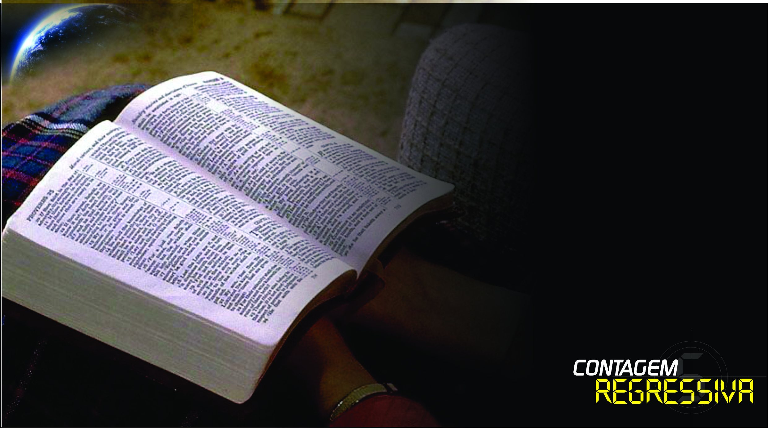
Sua casa tornou-se uma distribuidora de Bíblias na Europa.
Notes:
A ironia é que ele se foi e sua casa tornou-se uma distribuidora de Bíblias na Europa.

Slide 27
O seu triunfo tem sido notório e permanente no decorrer da história.
Notes:
A indestrutibilidade da Bíblia é uma das fortes evidências que comprova sua veracidade, autenticidade e evidência externa da inspiração da Bíblia. O seu triunfo tem sido notório e permanente no decorrer da história. Ela tem sofrido muito mais ataques perversos do que seria de esperar, em se tratando de um livro.

Slide 28
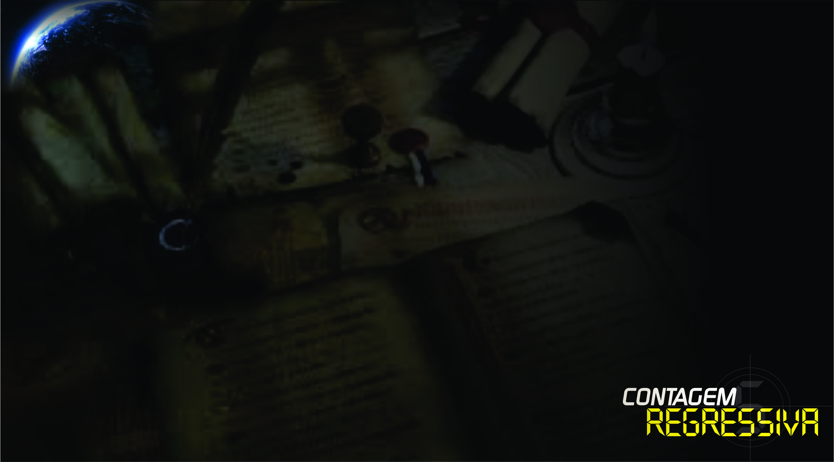
A arqueologia tem comprovado sua historicidade.
Notes:
No entanto, a Bíblia tem resistido a todos os ataques e a todos os seus atacantes. Diocleciano tentou também exterminá-la (303 d.C); no entanto a Bíblia é o livro mais impresso e mais divulgado do mundo.Críticos no passado tachavam-na de composta, na maior parte de historietas mitológicas, mas a arqueologia tem comprovado sua historicidade.
Os céticos têm lançado dúvidas sobre a confiabilidade da Bíblia; todavia muitas pessoas se convencem de suas verdades, quando a experimentam. Prosseguem os ataques da parte de alguns cientistas, de alguns psicólogos, e de alguns líderes políticos, mas a Bíblia permanece ilesa, indestrutível.

Slide 29
“A Bíblia se parece com uma muralha de um metro e meio de altura por um metro e meio de largura; é inútil tentar derrubá-la com assopros.” Geisler e Nix
Notes:
Geisler e Nix afirmam a respeito da Bíblia: “A Bíblia se parece com uma muralha de um metro e meio de altura por um metro e meio de largura; é inútil tentar derrubá-la com assopros.”

Slide 30
Marcos13:31
Passará o céu e a terra, porém as minhas palavras não passarão.
Notes:
Assim se manifesta a seu respeito o Senhor Jesus: “Passará o céu e a terra, mas as minhas palavras não passarão”. (Mc 13:31).

Slide 31
As duas testemunhas apesar de vitimadas triunfaram pela providência e cuidado Divino.
Notes:
Somente um poder sobrenatural pode solucionar esse duplo homicídio que a história nos apresenta. As duas testemunhas apesar de vitimadas triunfaram pela providência e cuidado Divino. Em suas páginas vislumbramos a profecia do seu sofrimento, morte e triunfo ao fim dos 1260 anos culminando na revolução Francesa. E tudo aconteceu como profetizado.

Slide 32
Só nos resta amar e aceitarmos este inspirado e santo livro.
Notes:
Diante de tão exato cumprimento e certeza da providência, nossa fé deve ser reavivada frente às profecias que ainda aguardam cumprimento. Só nos resta amar e aceitarmos este inspirado e santo livro.

Slide 33

“Joãozinho, corra e traga o livro que a mamãe gosta tanto”.
Notes:
Ilustração: “Quando um pregador chegou a uma casa e quis ler alguns versículos da Bíblia com a família, a mãe disse ao filhinho: ‘Joãozinho, corra e traga o livro que a mamãe gosta tanto’. O menininho voltou com o catálogo da loja”.
Amemos a Bíblia de fato e não de palavra, caso contrário estaremos anulando-a em nossa vida e corações. Cometemos um duplo homicídio, quando a rejeitamos em nossa vida. Que escolhamos a cada dia que a palavra de Deus triunfe em nossas vidas.

Slide 34
Amemos a Bíblia de fato e não de palavra,
Notes:
Amemos a Bíblia de fato e não de palavra, caso contrário estaremos anulando-a em nossa vida e corações. Cometemos um duplo homicídio, quando a rejeitamos em nossa vida. Que escolhamos a cada dia que a palavra de Deus triunfe em nossas vidas.

Slide 35

Quantos aceitam e estão dispostos a validarem a palavra de Deus em suas vidas?
Notes:
APELO:
Quantos aceitam e estão dispostos a validarem a palavra de Deus em suas vidas, aceitando os seus ensinos e profecias? Quero orar com você!

